Slide 1

Порой душа бывает так тверда,
Что поразить её ничто не может…
Муса Джалиль
(Муса Мустафович Залилов)
(1906 – 1944)
МАУДО «Дворец творчества детей и молодежи»
ЦТК «Салют»
П.Д.О. Леньшина Т.А.
Оренбург 2021г.

Slide 2
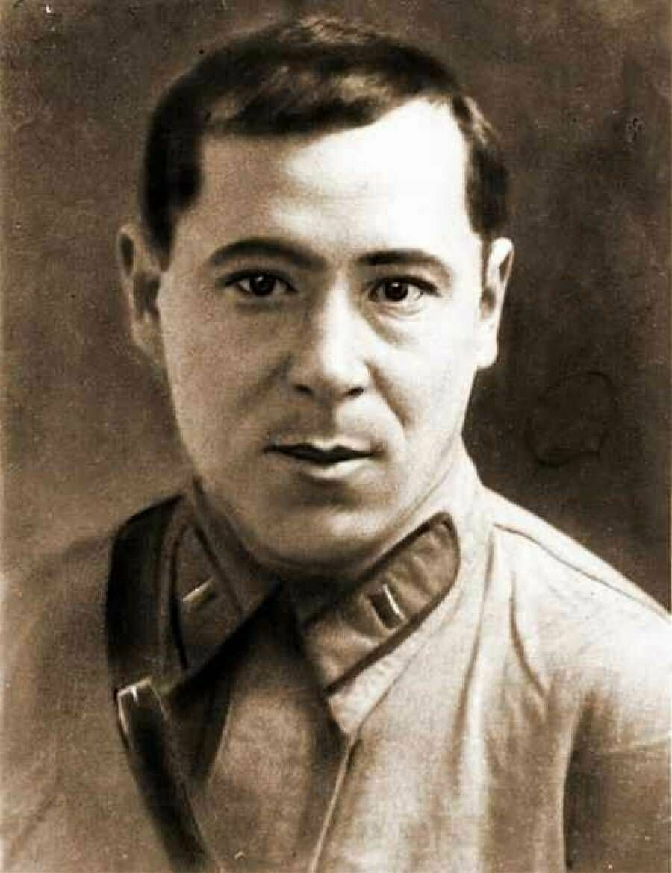
Муса Джалиль
Имя татарского поэта Мусы Джалиля широко известно не только в нашей стране, но и далеко за ее пределами.

Slide 3
Он является одним из великих представителей татарского народа в двадцатом столетии.
Творчество М. Джалиля, его общественная деятельность, подвиг в годы Великой Отечественной войны 1941-1945 гг., цикл стихов «Моабитские тетради», созданный поэтом-героем в фашистских застенках стали знаковыми фактами общенациональной истории и культуры России.

Slide 4
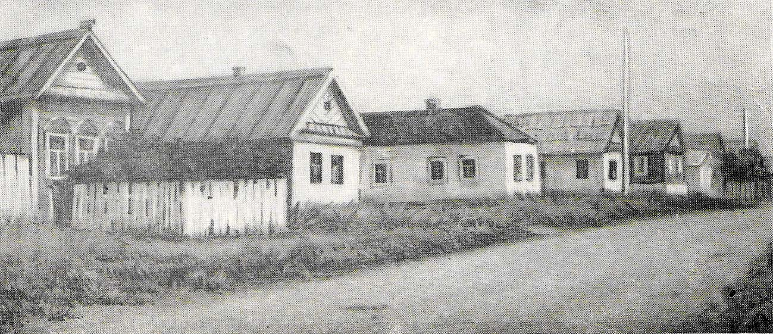
Село Мустафино, где родился Муса Джалиль, расположено в Шарлыкском районе Оренбургской области в 150 километрах от областного центра. Это — «малая родина» поэта, здесь прошли годы его детства и юности.

Slide 5
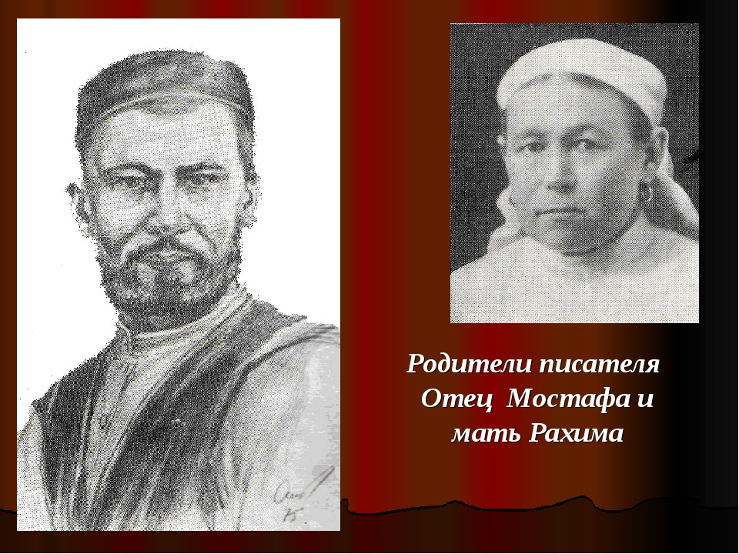
Муса Залилов – сын своего века и своей Отчизны во всех смыслах.
Он родился 15 февраля 1906 года в деревеньке Мустафино нынешней Оренбургской области в семье Мустафы и Рахимы Залиловых.

Slide 6
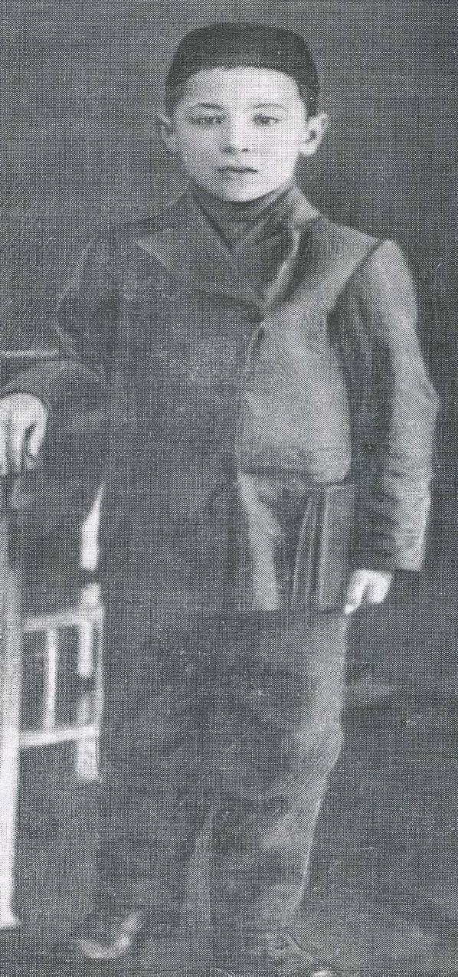
В шесть лет отец привел живого, умного, шустрого мальчугана в деревенскую школу, и за один год Муса усвоил программу четырех классов. Биографы пишут, что на празднике в день рождения пророка Мухаммеда ребенок без запинки прочел наизусть длинную суру из Корана на арабском языке, чем восхитил односельчан.

Slide 7
Но впереди ждала городская жизнь. Открытая на взятые в долг деньги лавка не принесла ожидаемых доходов, и отец Мусы, разорившись и распродав имущество, перевез семейство в Оренбург. Там Мустафа отсидел в долговой тюрьме, потом устроился приказчиком.
Жалованье было невеликим, и снять удалось лишь подвальную комнату, но зато во дворе знаменитого медресе «Хусаиния».

Slide 8
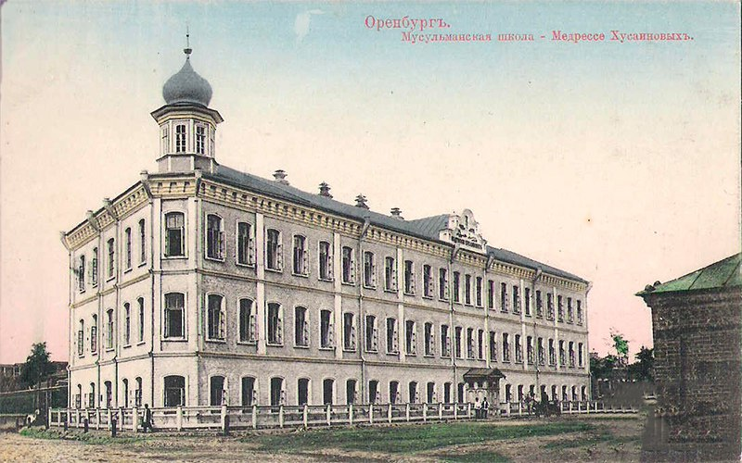
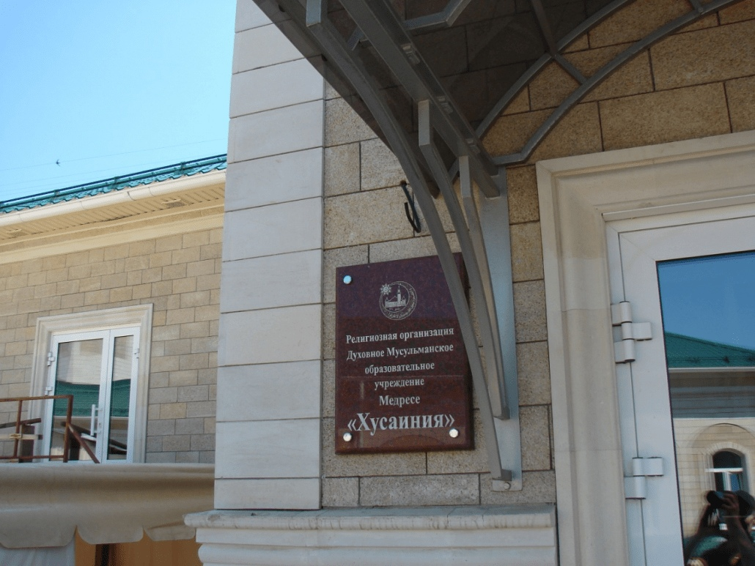
После того как семья переехала в г. Оренбург учился в медресе при мечети Хусаиния.

Slide 9
В 1914 году Муса становится шакирдом (учеником медресе). Именно тогда в библиотеке медресе Джалиль прочел первые художественные произведения: стихи Габдуллы Тукая и сказки Пушкина. Частым гостем мальчик стал и в библиотеке «Белек» в Соляном переулке. Где впервые увидел живого писателя: библиотекарем там был не кто иной, как известный в татарской среде Шариф Камал (писатель, драматург и переводчик).

Slide 10
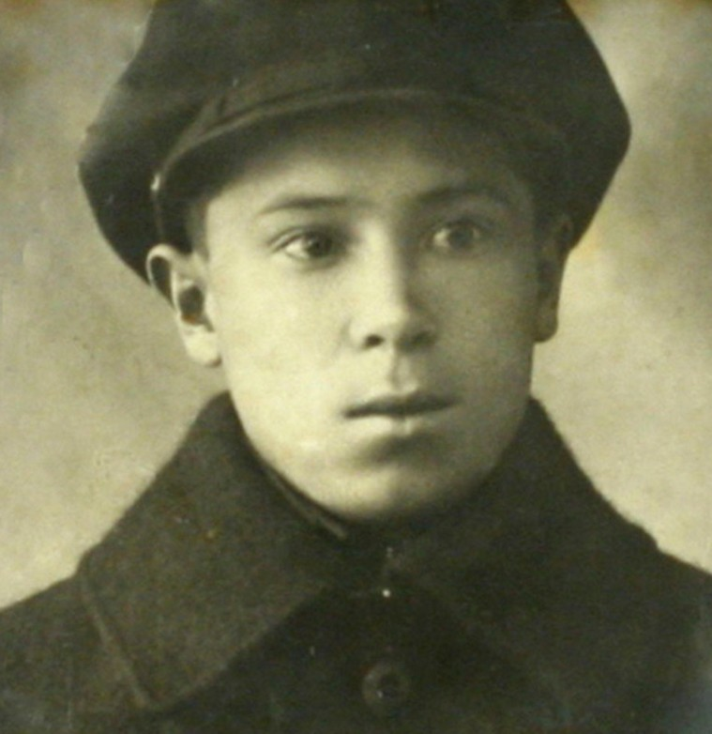
Нет, детство Джалиля не было беззаботным – многодетной семье, постоянно находившейся на грани нищеты, выживать было непросто. Но времена наступали еще более страшные.
В мае 1916 года в Оренбурге вспыхнул голодный бунт, жестоко подавленный казаками.
После Февральской революции город залихорадило. Это было время двоевластия и борьбы идей на всех уровнях, в том числе и в медресе

Slide 11
Слухи о юном стихотворце достигли ушей молодого оренбургского поэта – и как сейчас сказали бы – культуртрегера Тухфата Ченекея.
Он явился в «Хусаинию», разыскал там Мусу Залилова и взял над ним шефство: давал читать татарскую, арабскую и персидскую классику, водил на спектакли и литературные вечера.

Slide 12
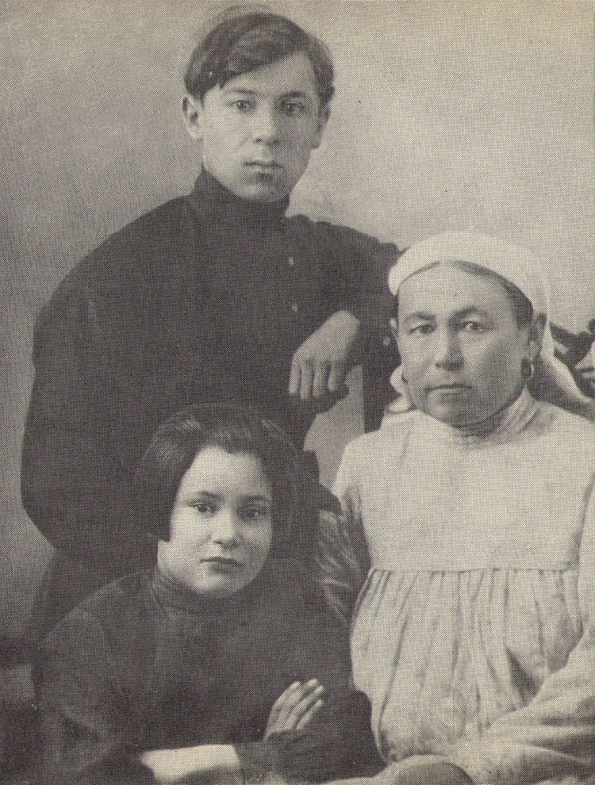
Муса активно включился в эту бурную жизнь.
Он писал стихи для стенгазет и рукописного журнала и даже написал две пьесы, одна из которых («Злодей») была поставлена Оренбургским городским театром. Драматургу было 11 лет!

Slide 13
В октябре 1917 года власть в городе и губернии захватил казачий атаман Дутов. В конце января 1918-го Красная Армия установила в Оренбурге советскую власть. А в апреле казаки вернулись и устроили резню. Красным удалось выгнать белых из города. Похороны убитых превратились в митинг. Все эти события не могли не отозваться болью в сердце Мусы, тогда совсем еще мальчика. Он написал стихотворение и принес его Ченекею. Тот одобрил. К сожалению, текст не сохранился. Значительно позже, уже в семидесятые годы двадцатого века, оренбургским краеведом Ибатуллой Таналиным (дальним родственником Тухфата Ченекея и одноклассником Мусы) было найдено стихотворение Джалиля, также посвященное этим событиям и датированное 15 октября 1918 года. Оно считается первым из дошедших до нас стихотворений и подписано «Маленький Джалиль».

Slide 14
Медресе было преобразовано в Татарский институт народного образования, и Муса продолжил свою учебу.
В 1919 году в газете «Кызыл юлдуз» («Красная звезда») появляется первая официальная публикация. Эти стихи также о смелости и геройской смерти за друзей и советскую власть, справедливую к беднякам.

Slide 15
Вскоре умер Мустафа, и Муса вместе со своим старшим братом Ибрагимом ненадолго вернулся в родную деревню. Там он также развернул активную деятельность: организовал «Детский пролетарский клуб-театр», детскую организацию «Красный цветок». (В июле 1942 года Джалиль озаглавит одно из самых известных своих стихотворений «Красная ромашка» - может быть, сам этот образ родился еще тогда, двадцать лет назад?)
17 февраля 1920 года Муса вступил в комсомол. Его активистская карьера стремительно развивалась: он стал членом волостного комитета РКСМ, затем – делегатом губернского комсомольского съезда.

Slide 16
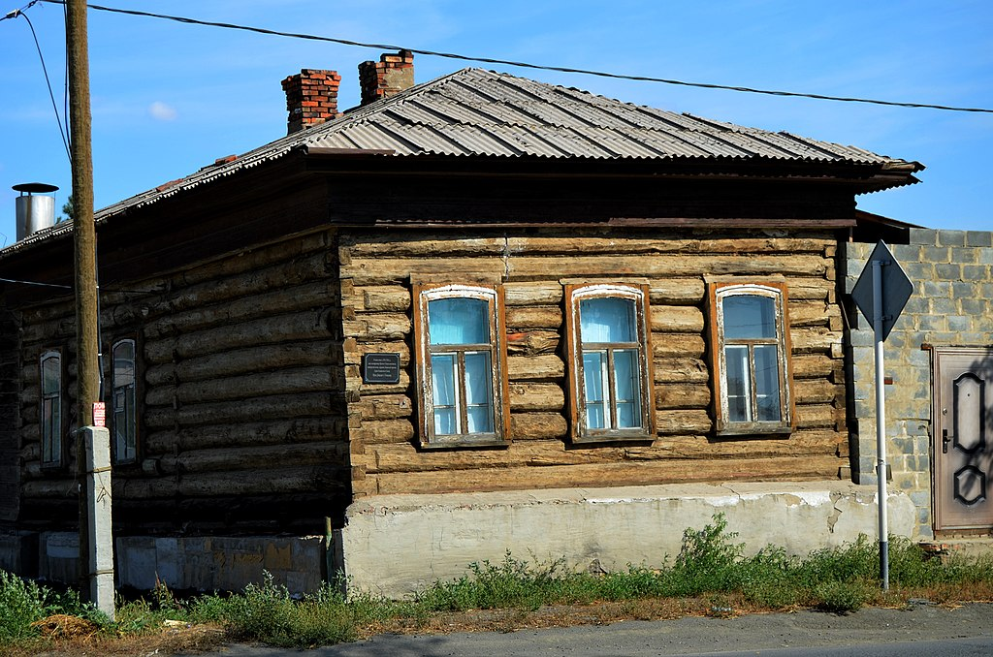
В 1921 году в Оренбуржье был голод. Умерли двое младших братьев Мусы, мать и сестренки тоже были слабы – пайка Ибрагима не хватало, чтобы прокормить семью. Джалиль возвращается в Оренбург, где становится курсантом Оренбургской военно-политической школы. Горячего желания становиться профессиональным военным Муса не имел. К тому же он продолжал писать стихи и пьесы, его манила татарская столица – Казань.

Slide 17
В конце ноября 1922 года Муса приехал в Казань и почти сразу начал публиковаться в местных татарских газетах и журналах.
А в 1923-м в коллективном сборнике «Песни борьбы» был опубликован цикл его стихотворений.
Вскоре Джалиль поступает на рабфак при Казанском восточном педагогическом институте и в июне 1925 года получает свидетельство о его окончании, дающее право поступить без экзаменов в любой вуз страны.
Но прежде чем продолжить учебу, молодой человек решает провести какое-то время в родном Оренбуржье. Набраться опыта.

Slide 18
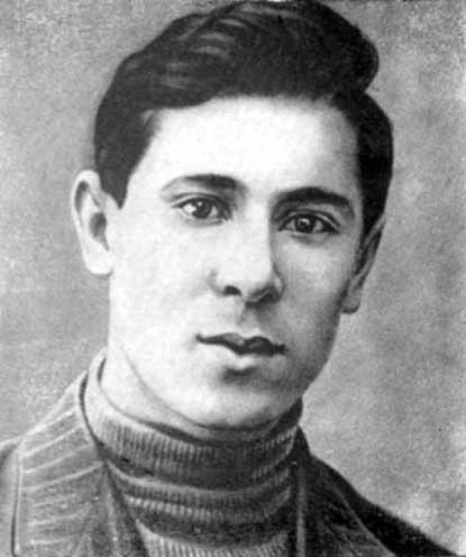
Так он попадает в Орский уездный комитет и с головой погружается в работу по комсомольской линии, затем его переводят в Оренбург.
В 1926 году становится членом РКП (б). И все это время он очень много пишет: стихи, поэмы, баллады, статьи, фельетоны на злобу дня.
Он очень популярен, его стихи ходят по рукам, молодежь переписывает его поэмы. Его волнует многое, многое вызывает в нем отклик. Его стихи полны бешеной энергии, и даже если в них проскакивает наивная восторженность и лозунговость – они вполне искренние.

Slide 19
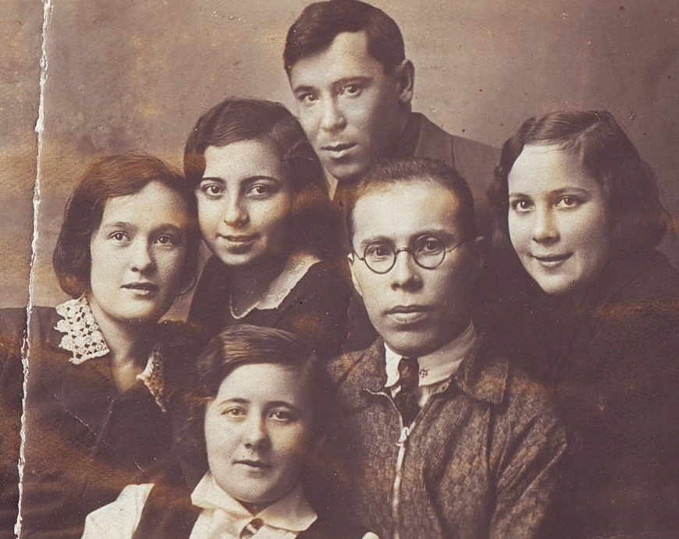
1927 год. Муса – студент первого курса литературного отделения этнологического факультета Первого МГУ. И параллельно редактор татарского детского журнала «Кечкене иптэшлэр» («Маленькие товарищи»). Чуть позже – и секретарь бюро татаро-башкирской секции ЦК ВЛКСМ, член редколлегий журналов «Яшь эшче» («Молодой рабочий») и всё это время активно пишет стихи для детей.

Slide 20
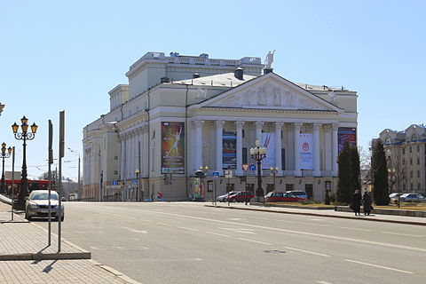
Благополучно окончив университет в 1931 году, он работает в центральной газете «Коммунист» заведующим отдела литературы и искусства. Пишет огромное количество публицистических текстов, выступает как литературный и музыкальный критик. Ездит по стране: Астрахань, Казань, Ялта, Тула…
В 1934 году начинается особая для Джалиля история: он становится заведующим литературной частью Татарской оперной студии при Московской консерватории. Работает и в то же время снова учится – читает книги по искусству, слушает лекции профессоров консерватории.

Slide 21
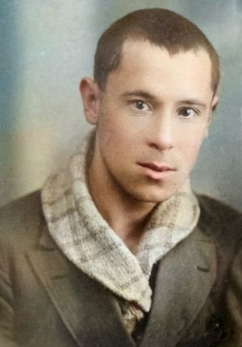
Джалиль перевел на татарский язык «Женитьбу Фигаро» и несколько арий из других опер. При его содействии переведены «Фауст», «Кармен», «Евгений Онегин» и т.д. Он создал либретто опер «Алтынчач» и «Ильдар».

Slide 22
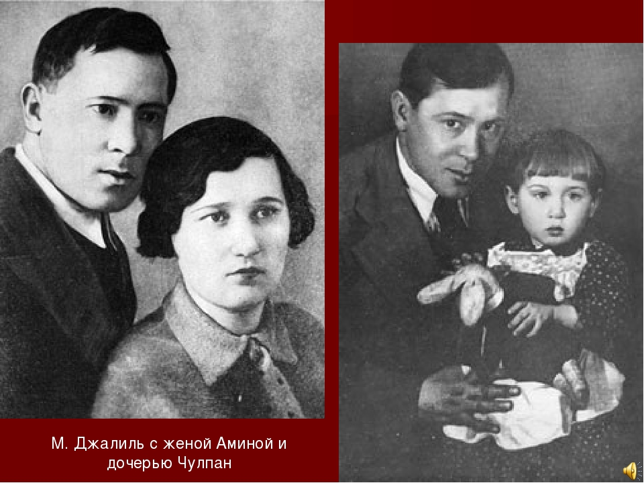
Когда летом 1936 года Муса женился на выпускнице экономического техникума Амине Сайфуллиной, у него за плечами было два брака и двое детей – Альберт и Люция.
В апреле 1937 года родилась младшая дочь Мусы Джалиля – Чулпан.

Slide 23
Амина вспоминала:
«Семь предвоенных лет, наиболее творческих лет Мусы, мы прожили очень дружно, в согласии. Чулпан доставляла нам обоим много радости. Уход за ней бесконечно любивший ее Муса превращал в веселый и занятный культ. Нашему счастью, казалось, не будет конца. Джалиль был очень тонким, чутким, и рифы, встававшие на нашем пути, обходились нами довольно легко.
Беззаботности, счастливой окрыленности нашей жизни во многом способствовал и характер Мусы. Жизнерадостный, неутомимый, он любил посмеяться, пошутить, любил веселые компании, долгие вечерние беседы. И при всей своей нежности и мягкости, легко ранимой открытости, умел быть ровным, спокойным, постоянным».

Slide 24
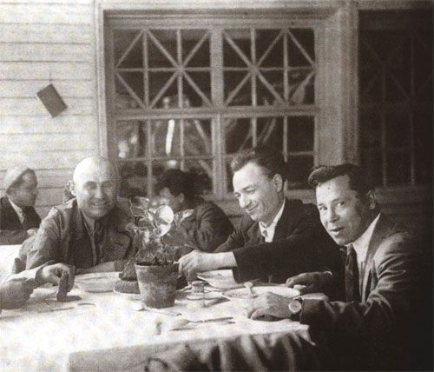
Джалиля настолько захватила работа в оперной студии, что в 1939 году, когда студийцы закончили учебу и переехали в Казань, он поехал с ними.
С 1939 по 1941 год он занимал также пост ответственного секретаря Союза писателей Татарской АССР.
И вот – война….

Slide 25
Повестка пришла 13 июля. Сначала поэт находился в лагере под Казанью, затем был направлен на краткосрочные курсы политработников. В декабре, получив звание старшего политрука, Муса едет в ГлавПУРКК. В судьбе Джалиля принимает участие Фадеев. По его рекомендации Мусу вносят в список писателей народов СССР, которые могут быть рекомендованы к службе в качестве военных корреспондентов от республиканских газет.

Slide 26
В конце февраля 1942 года его оправляют на фронт. Муса Джалиль становится корреспондентом газеты Второй ударной армии «Отвага» – вместо погибшего молодого талантливого поэта Всеволода Багрицкого, сына Эдуарда Багрицкого. Смерть Багрицкого, о которой рассказали другие сотрудники редакции, производит впечатление на Джалиля – Всеволод когда-то переводил его стихи.

Slide 27
Конечно, писать по-русски Джалилю было непросто, но он не мог не откликнуться на эту горячую тему.
Однако военная ситуация становилась все хуже. Германские войска окружили 2-ю ударную армию. 22 июня 800 солдат пошли на прорыв через «Долину смерти», чтобы соединиться с Волховским фронтом.
В живых остались десятки, но кольцо окружения, хоть и ненадолго, было разорвано.
За семь или восемь часов часть 2-й ударной армии успела выйти, но уже к вечеру и этот узкий проход был закрыт.
Муса Джалиль «пропал без вести».

Slide 28
С этого момента начинается вторая часть жизни Джалиля. Принесшая ему много горя, сделавшая его великим поэтом и обрекшая сначала на позор и бесчестие, а потом – когда миру открылась правда – на громкую посмертную славу.

Slide 29
26 июня 1942 года во время Любанской наступательной операции у деревни Мясной Бор Джалиль был тяжело ранен и оказался в плену. Июлем 1942 года датировано стихотворение «Прости, Родина!»

Slide 30
Придя в себя после ранения и осознав, что находится в плену у фашистов, Джалиль сразу понял: если они узнают, кто он – расстреляют сразу.
А умереть он всегда успеет.
Надо пытаться бежать и продолжить борьбу.
Так старший политрук Залилов стал Гумеровым.

Slide 31
Несколько месяцев он провел в лагерях для военнопленных. Затем Джалиля привезли в польскую крепость Демблин. У немецкого командования возникла идея создать так называемые «Восточные легионы». Они должны были формироваться по национальному принципу. Немцы полагали, что представители многих национальностей, живущих в СССР, считают себя угнетенными советской властью, и собирались сыграть на антисоветских настроениях.
Появились армянский, азербайджанский, северокавказский, грузинский, эстонский, латышский, туркестанский и волжско-татарский легионы. Последний формировался в Польше, в Едлиньске. В какой-то момент немцам стало известно, что пленный татарин Гумеров – известный на родине поэт, пользующийся большим авторитетом. Они решили использовать влияние Джалиля на соплеменников.

Slide 32
Джалиль же увидел в этом возможности для создания подпольной организации и продолжения борьбы – идеологической, а затем, когда обстоятельства изменятся, и физической.
Он согласился вести «культурно-просветительскую работу». Поскольку Джалиль не состоял именно на военной службе в легионе, он пользовался относительной свободой и даже ходил в штатском.
Понимал ли он, что на Родине его сочтут предателем? Безусловно. Верил ли он, что правда восторжествует? Хочется думать, что да.

Slide 33
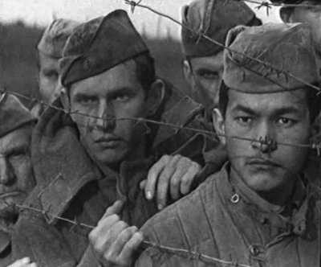
Там, казалось бы, в совершенно безнадежных условиях, сила духа этого человека была столь велика, что помогала держаться не только ему, но и его соратникам. Они создали подпольную группу сопротивления, налаживали конспиративные связи, помогали военнопленным бежать, сочиняли листовки, призывающие бороться с фашистами.

Slide 34
И даже концерты хоровой капеллы, на которых исполнялись татарские песни, были не столь безобидны, как это поначалу казалось немецкой стороне.
Первый, 825-й батальон легиона «Идель-Урал», который направили в Витебск, поднял восстание. Сотни человек с оружием в руках присоединились к белорусским партизанам.
И в дальнейшем при попытках немецкого командования использовать национальные батальоны в военных действиях значительная часть легионеров переходила на советскую сторону.

Slide 35
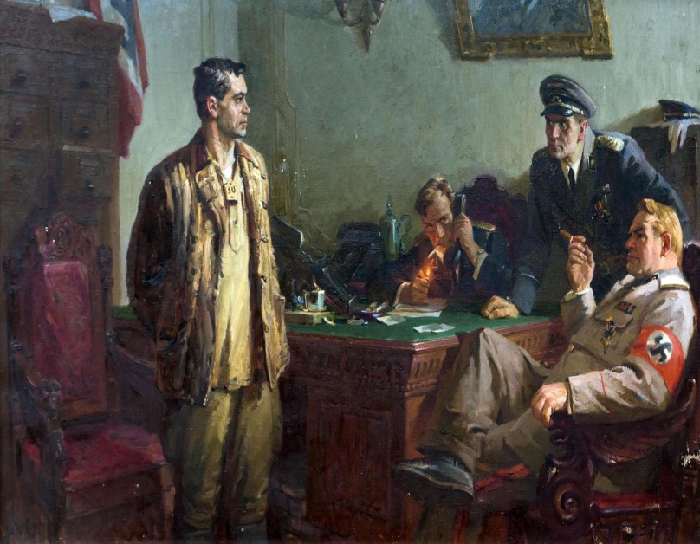
В легион входили не только татары – были там и башкиры, и марийцы, и представители других народов Поволжья. И очень многие из них не были предателями.
Но их самих предали. Подпольное движение было раскрыто. В августе 1943 года гестапо арестовало несколько сотен человек, в том числе и «курмашевцев». Несколько месяцев велось расследование, были допросы и пытки.

Slide 36
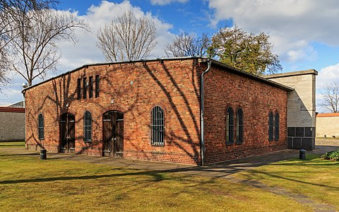
А 25 августа 1944 года в Берлине, в тюрьме Плетцензее, были казнены Джалиль и еще десять татар-антифашистов.
Немцы казнили их как особо опасных государственных преступников – на гильотине.

Slide 37
Война закончилась. На родине Джалиль продолжал числиться «пропавшим без вести». В 1946 году Министерство госбезопасности СССР завело розыскное дело на Мусу Залилова. Его подозревали в измене и пособничестве врагу. В апреле 1947 года он попал в список особо опасных преступников.

Slide 38
Но Муса Джалиль был поэтом. Именно стихи стали первым свидетельством его невиновности. Стихи оставались главным его делом и его верой всё это жестокое время. Написанным на клочках бумаги (какая была под рукой, какую можно было найти) и собранным в маленькие блокнотики, этим стихам было суждено выжить. Они несли в себе несокрушимый джалилевский дух, его любовь и тоску, его нежность и ярость. Там много личного и, как свойственно Джалилю, много патриотического. Эти стихи писал мужественный человек на краю гибели. Близкая смерть не заставила его отречься от себя и своих идеалов.

Slide 39
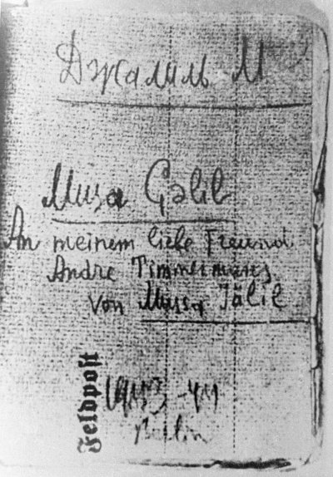
Блокноты со стихами получили название «Моабитские тетради», поскольку были в основном написаны в берлинской тюрьме Моабит, где Джалиль провел последние, страшные месяцы своей жизни. До нас дошли два таких сборника. Первый вынес из Моабита бывший узник Габбас Шарипов.

Slide 40
Во Франции ему удалось передать тетрадь другому военнопленному – Нигмату Терегулову, который привез стихи с собою в Казань.
Вторую тетрадь незадолго до казни сам Джалиль отдал сокамернику – бельгийскому антифашисту Андре Тиммермансу.
После войны, в 1947 году Тиммерманс передал ее в советское консульство в Брюсселе.

Slide 41
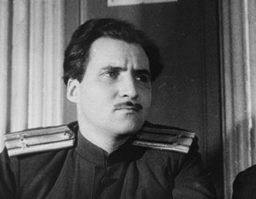
Несмотря на то, что уже было ясно – Джалиль не предатель, реабилитировали его далеко не сразу.
Следующая посмертная глава жизни Мусы Джалиля началась лишь в пятидесятые.
.
Его стихи попали к Константину Симонову и были опубликованы в 1956 году в Литературной газете.
Вышла статья Юрия Королькова «По следам песен Джалиля» (впоследствии Корольков написал книгу о Джалиле – «Через сорок смертей»)

Slide 42
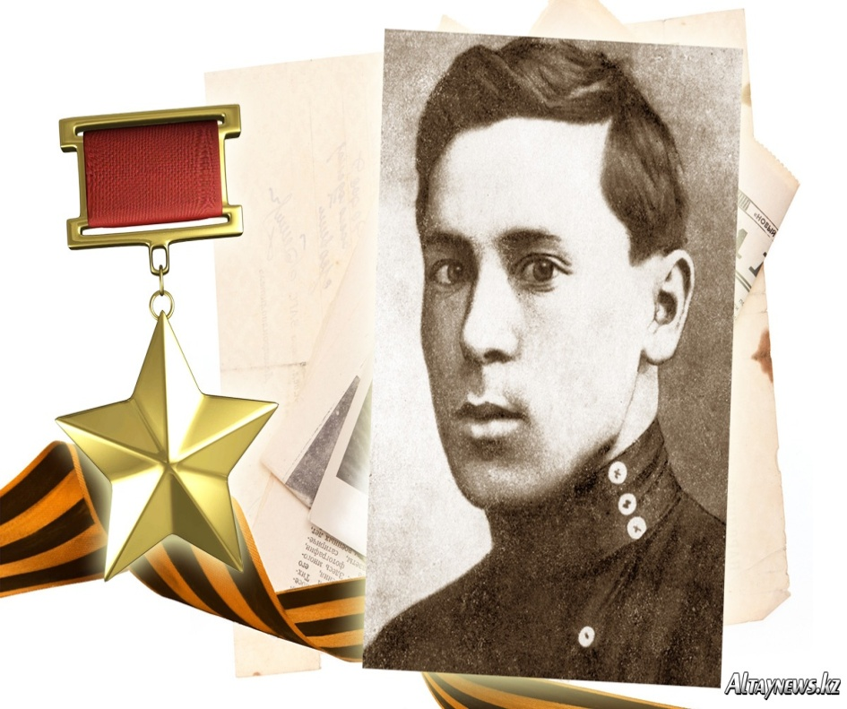
В 1956 году Муса Джалиль посмертно был удостоен звания Героя Советского Союза, а в 1957 году за стихи из «Моабитских тетрадей» стал лауреатом Ленинской премии.
Очень многое для увековечивания памяти поэта-героя сделал его близкий друг писатель Гази Кашаф.

Slide 43
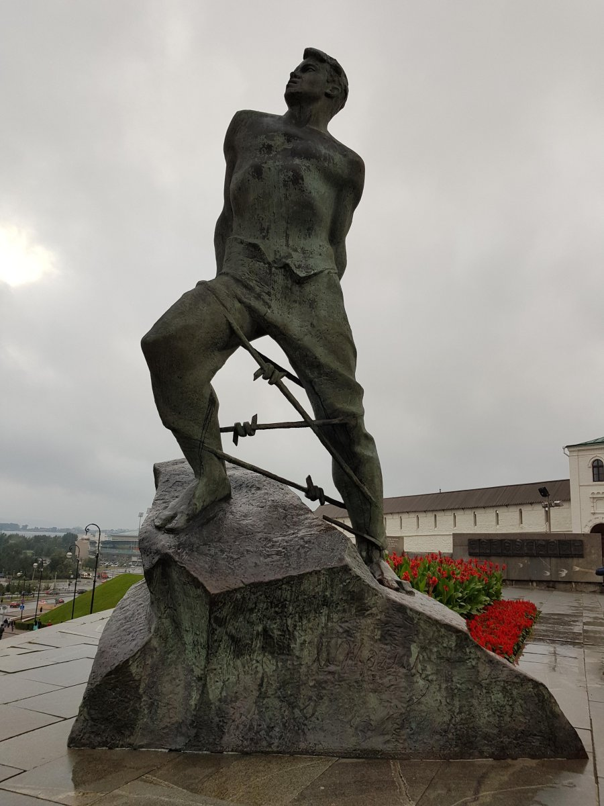
Каждый год 15 февраля, в день рождения поэта и героя, в Казани, в Национальном музее Республики Татарстан, проходит День подлинника.
Из фондов музея состоится торжественный вынос двух хранящихся там «Моабитских тетрадей», и лишь в этот день каждый желающий может увидеть этот документ – живое свидетельство яркой героической судьбы поэта Мусы Джалиля.

Slide 44

Муса Джалиль «Чулочки»

Slide 45
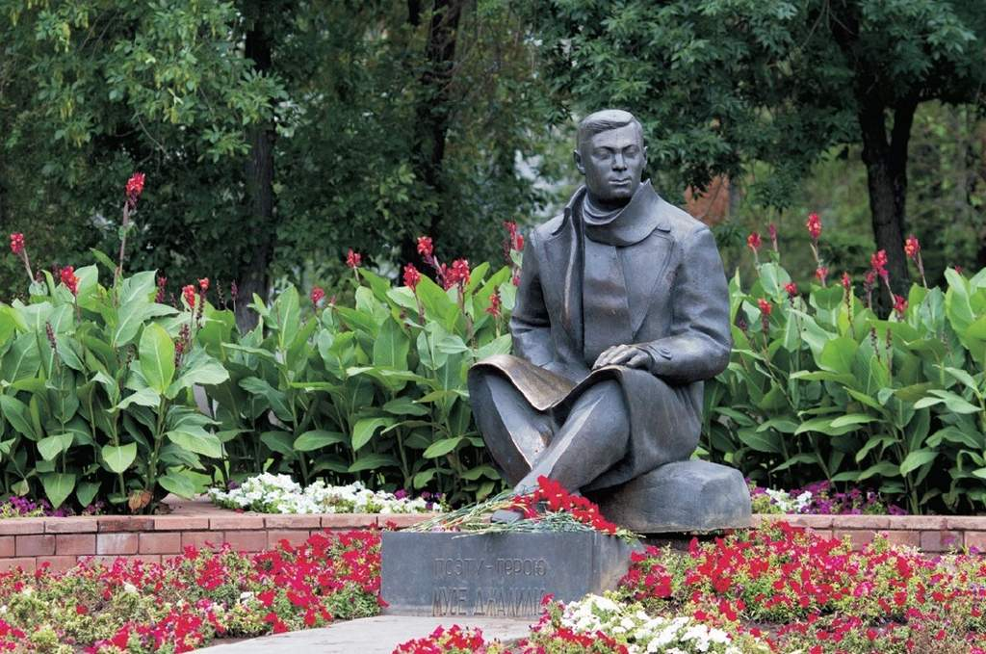
Памятник МУСЕ ДЖАЛИЛЮ г. Оренбург
советскому поэту, Герою Советского Союза открыт 22 июня 1996 года, ул. Постникова, напротив входа в парк " Тополя". Автор - скульптор Кадым Залитов. Скульптура весом 1,5 тонн отлита в Казани. .

Slide 46
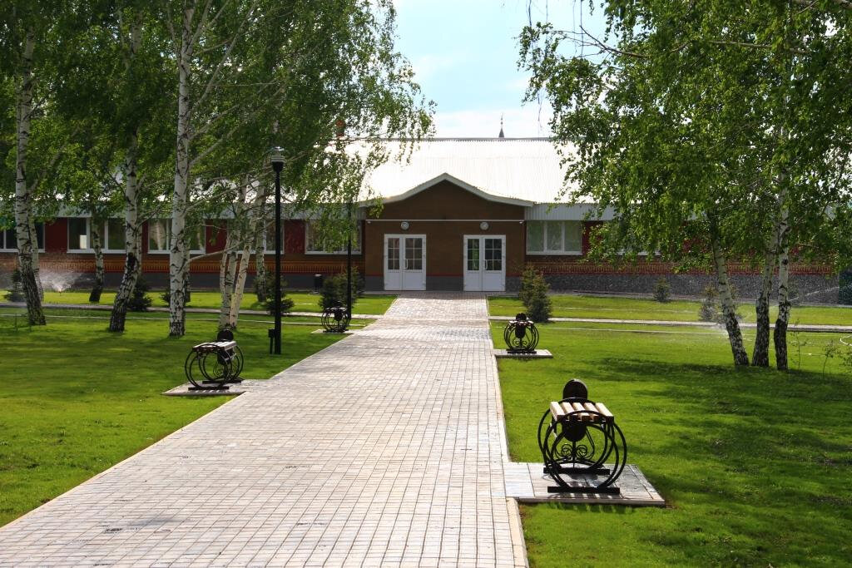
29 мая 2013 года в Оренбургской области в селе Мустафино открылась новая экспозиция Музея, посвященная поэту, Герою Советского Союза, лауреату Ленинской премии Мусе Джалилю (Муса Мустафович Залилов)

Slide 47
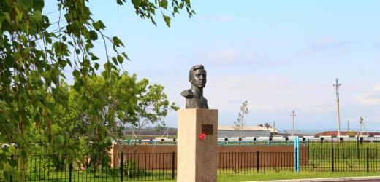
К настоящему моменту музеи, посвященные М. Джалилю, действуют только в Татарстане и Оренбургской области.

